Slide 1
アルゴリズム
情報Ⅰ Ｎｏ．１４
アルゴリズムって何だろう？

Slide 2
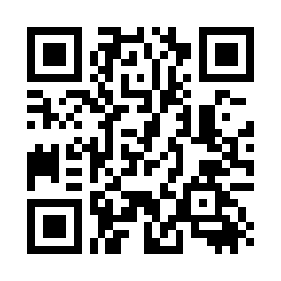
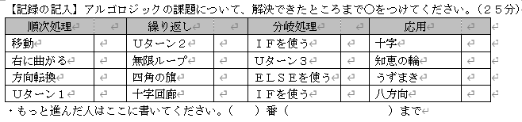
【TRY】
アルゴロジックⅡのサイトに行き、
下のやり方を参考にしながら体験しよう。
☆ルール：
ロボットが旗をとれるように手順を考える
進んだところまで記録する

Slide 3
【知識の整理】
①（アルゴリズム）＝何か目的を達成させるための
↓ 処理手順
（プログラム）＝アルゴリズムをコンピュータで処理
できるようにプログラム言語で書いた
（例）アルゴリズム体操（NHKピタゴラスイッチ LINK）
・「アルゴリズム」とは課題を解決する手順や計算方法を表す。アルゴリズム体操では、決まった動きを繰り返し、隣の人とぶつからずに体操できる。（同説明より）

Slide 4
【確認課題】
歯磨きをする手順を分解しよう
①歯ブラシと歯磨き粉を用意する
②歯ブラシを左手に持つ
③歯磨き粉を右手に持ちふたを取る
・・・・
☞10手順以上に分解する
何に役立つ？
例えば歯磨きをするロボットを作るとき、どのように動かすといいか、手順に分解する→この手順をもとに、コンピュータが理解できるようプログラミング言語でプログラミングする

Slide 5
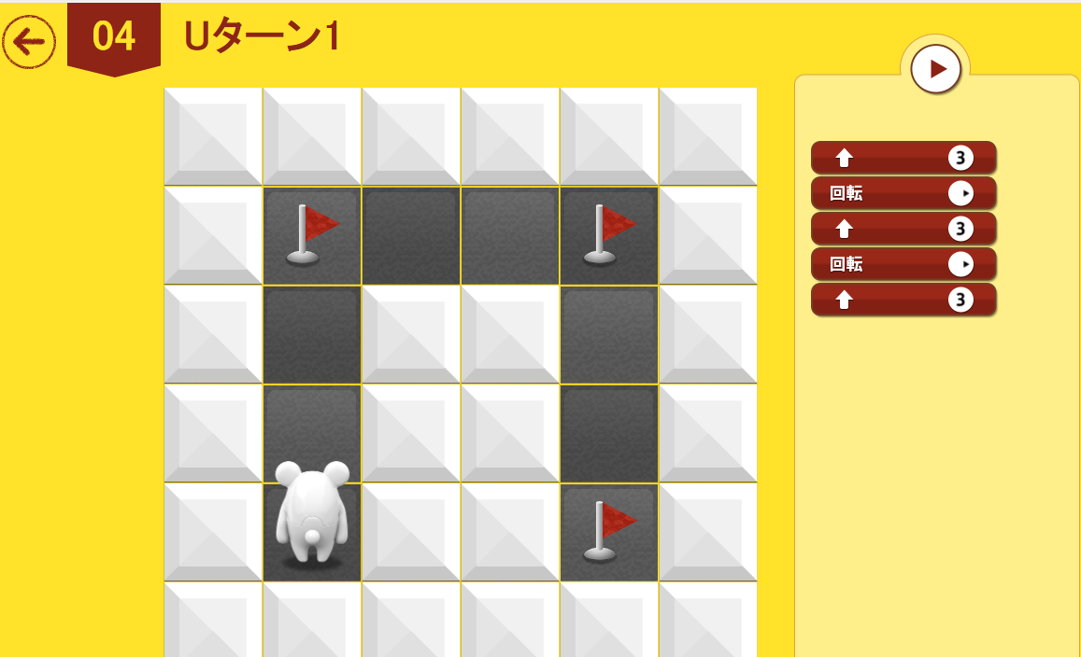
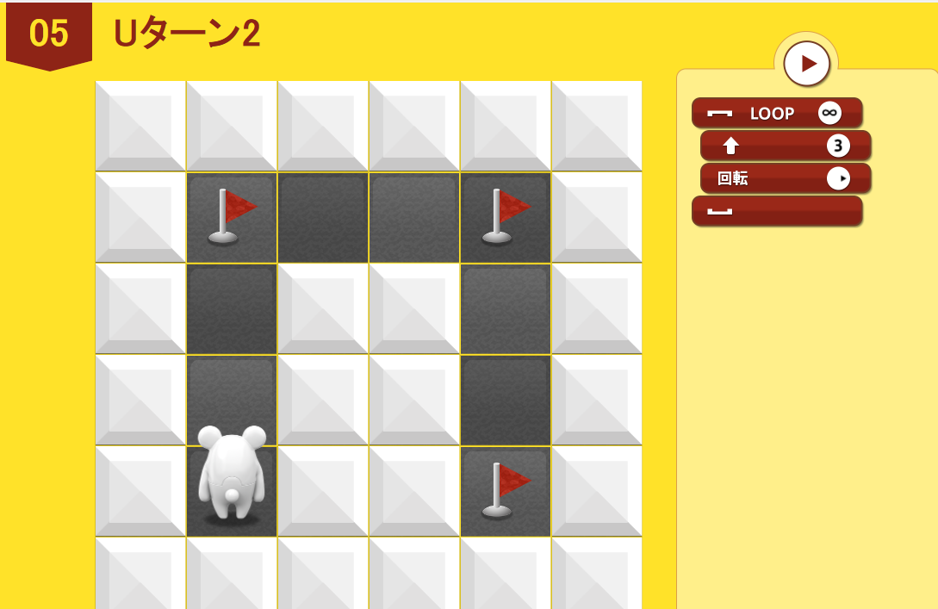
【知識の整理】
②アルゴリズムの効率性
繰り返しを使えば短くなる
図版はJEITA（https://algo.jeita.or.jp/prm/2/index.html）より
同じ目標でも複数の手順がある
→短いアルゴリズムを見つければ効率が良い

Slide 6
【確認課題】
②１本のニンジンを２０枚の半月切りにする場合の
手順を考えよう。
手順（アルゴリズム） | 包丁を入れる回数
手順１ ①輪切りに１０等分する ②１０等分したものをそれぞれ ２等分していく
手順２ ①最初に縦に２等分する ②２等分したものを並べ、 １度に１０等分する

Slide 7
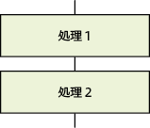
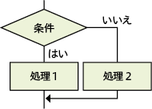
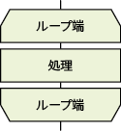
【知識の整理】
③アルゴリズムの基本構造
（順次構造） ＝順番に処理 | （分岐構造） ＝条件で処理が 分かれる | （反復構造） ＝条件が成り立 つ間繰り返す
日本文教出版情報Ⅰ教科書より

Slide 8
【確認課題】
③次の手順を 順次構造・分岐構造・反復構造に
分類しよう
手順（アルゴリズム） | 構造
Ａ．入力した数字に対して2で割りきれれば「偶数」割り切れなければ「奇数」と表示する
Ｂ．１から順番に1ずつ加えながら1,2,3,4・・・と表示させる
Ｃ．学校から駅までの行き方の写真を順番に従って表示する

Slide 9
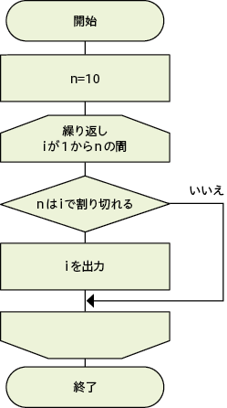
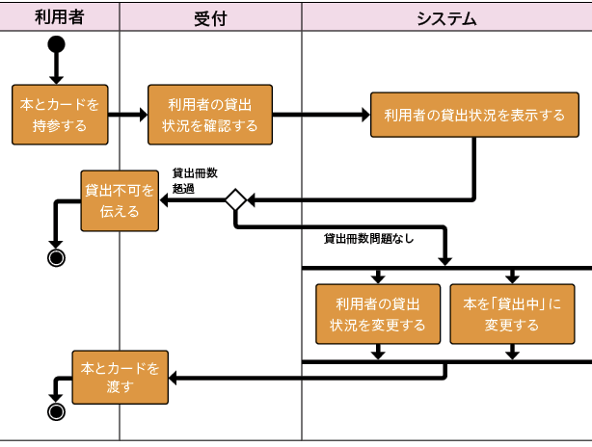
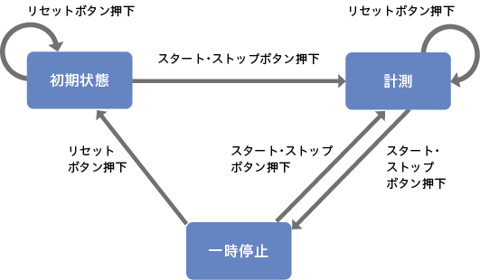
【知識の整理】
➃アルゴリズムの表現方法
(フローチャート) ＝処理の流れを 図形で表す | アクティビティ図 ＝処理の流れや状態の変化を図示 | 状態遷移図 ＝操作により状態が推移する
 | 図書館の本の貸し出し手順 | ストップウォッチの仕様
日本文教出版情報Ⅰ教科書より

Slide 10
振返りを書こう
No.14の授業で 知ったこと（学んだこと）
思ったこと（感想） 考えたこと（経験、関連すること）
を箇条書きで３行書こう。

